Slide 1
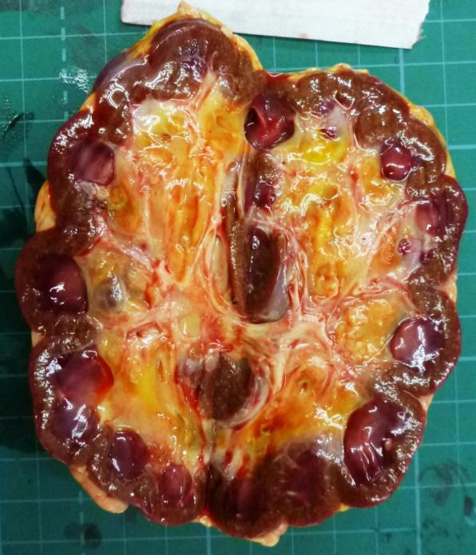
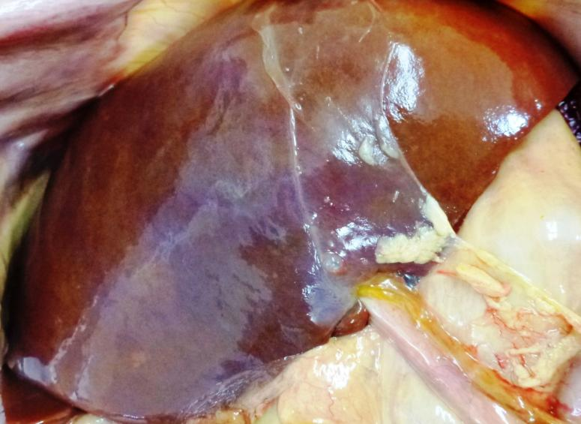
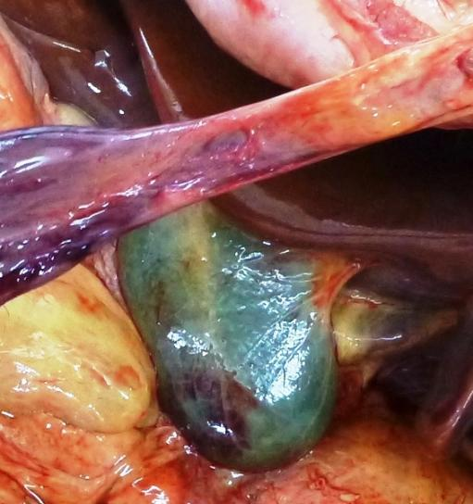
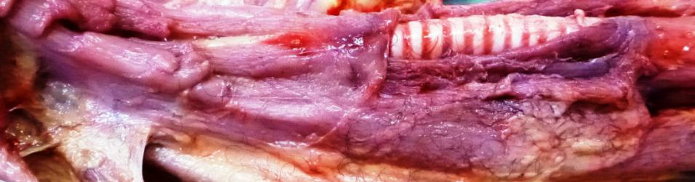
腎臓 黄色を呈す
肝臓 黄褐色を呈す
胆嚢が胆汁で膨満
頸部胸腺の萎縮
図１ 解剖所見
Notes:
４．腎臓の割面は、黄色く変色しており、肝臓の表面も黄褐色を呈していました。また、頸部胸腺の萎縮がみられ、胆嚢は、胆汁が貯留し膨満していました。

Slide 2
表１ 薬剤感受性試験結果
いずれも大腸菌
肝臓・心臓・全血由来株
（＋＋） セファゾリン・オフロキサシン
（＋） カナマイシン
（－） オキシテトラサイクリン、アンピシリン、ストレプトマイシン、ペニシリン
右眼房水由来株
（＋＋） セファゾリン・オフロキサシン・カナマイシン
（＋） アンピシリン
（－） オキシテトラサイクリン、ストレプトマイシン、ペニシリン
腎臓由来株
（＋＋） セファゾリン・オフロキサシン・オキシテトラサイクリン
（＋） カナマイシン・ストレプトマイシン
（－） アンピシリン、ペニシリン

Slide 3
表２ 血液生化学的検査の結果
赤血球数 10.91×10⁶ /μl
白血球数 6500 /μl
ヘマトクリット 42.6 %
ヘモグロビン 14.3 g/dL
グルコース <20 mg/dL（↓）
総コレステロール<50 mg/dL（↓
血中尿素窒素28 mg/dL
総ビリルビン 6.3 mg/d（↑↑）
ＧＯＴ 61 IU/L
ＧＰＴ 16IU/L
ＧＧＴ 41 IU/L
ＣＰＫ 161 IU/L（↑）
総蛋白 3.9 g/dL（↓↓）
アルブミン 2.3 g/dL
カルシウム 10.4 mg/dL
無機リン 6.2 mg/dL
マグネシウム 1.9 mg/dL
ビタミンＡ 9.2 IU/dL（↓↓）
ビタミンＥ 345.2 μg/d（↑）
）

Slide 4
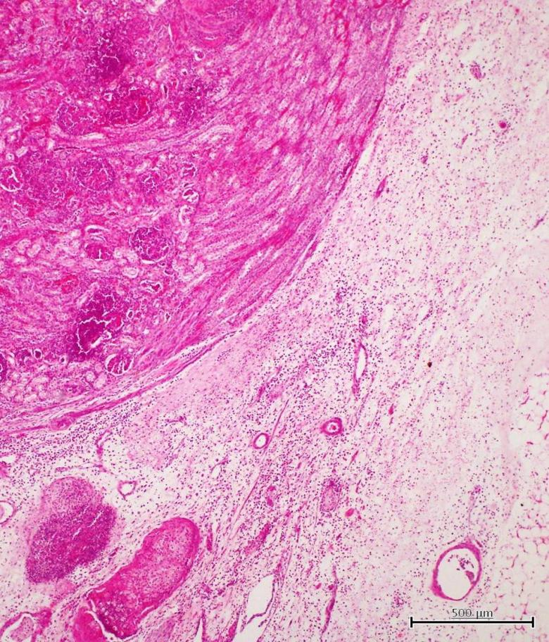
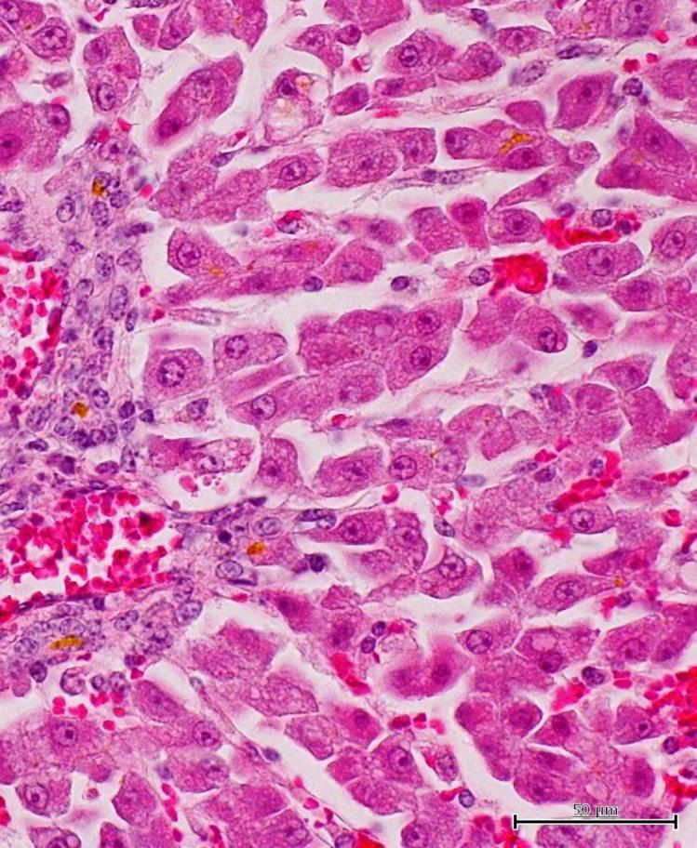
腎臓
肝臓
化膿性炎
胆汁栓
化膿性炎
炎症性水腫
化膿性炎
血栓
肝細胞索の不整
腎盂から腎実質にかけて
多病巣性の化膿性炎
肝細胞索が不整、
小葉間胆管の増生、胆汁栓形成
図２ 腎臓と肝臓のHE染色像
Notes:
５．腎臓の病理組織像です。腎盂から腎実質にかけて、多病巣性の化膿性炎がみられ、腎盂腎炎と診断しました。肝臓では、類洞が拡張し、肝細胞索の不整がみとめられ、小葉間胆管がやや増生し、胆汁栓の形成が認められました。これらは振戦を引き起こした原因とは関連がないと考えております。

Slide 5
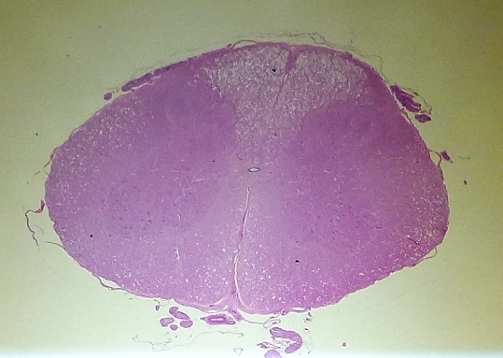
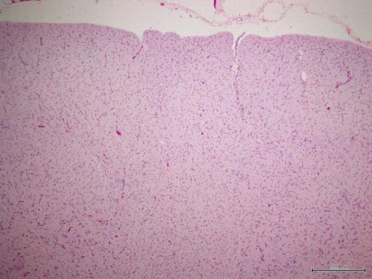
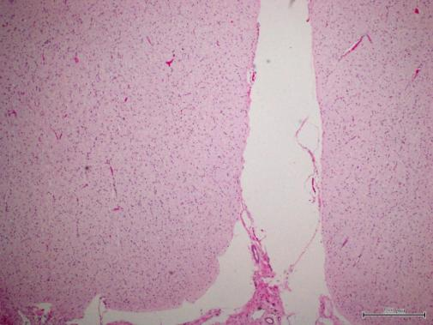
腰髄（ＨＥ染色）
（参考）正常な背索
背索
側索
中心管
側索
（参考）正常な腹索
腹索
・白質に小空胞形成が認められた。
・灰白質に著変は認められなかった。
図３ 腰髄のHE染色像
Notes:
７．腰髄のヘマトキシリン・エオジン染色の結果です。右側に示したのが、同じ日齢の正常な脊髄です。だいたい同じような倍率です。正常なものは神経組織で満ちていますが、本症例では、脊髄白質の背索・側索・腹索の各辺縁を中心に、小空胞が多数形成されていました。小空胞が多数見られることが異常です。

Slide 6
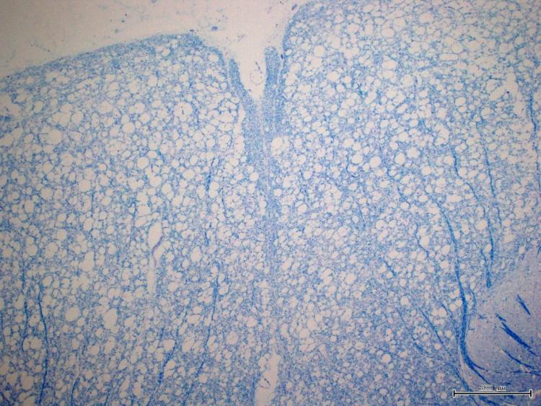
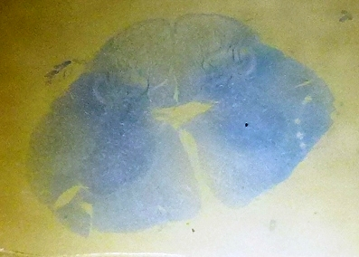
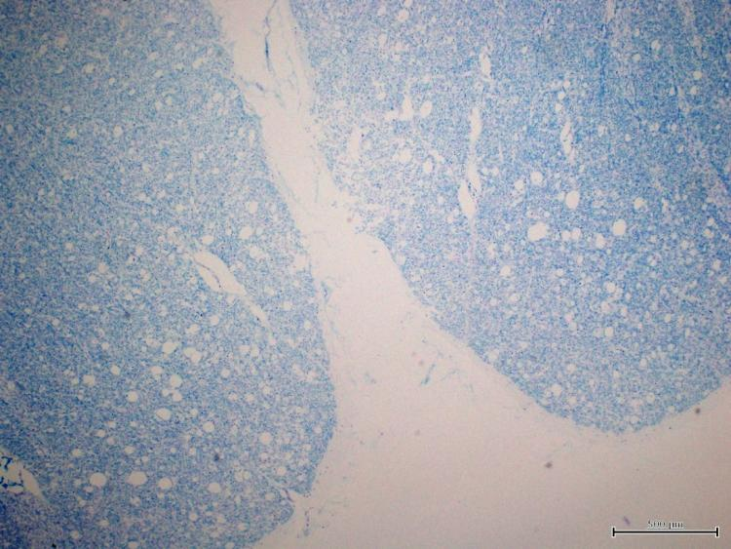
腰髄（ＫＢ染色）
背索
腹索
白質辺縁のルクソール・ファースト青の染色性が低下
小空胞形成が顕著
図４ 腰髄のKB染色像
Notes:
８．腰髄のクリューバー・バレラ染色の結果です。主に髄鞘を青く染めます。脊髄白質の各辺縁が薄く染まっており、白質の背索・腹索に小空胞が多数観察されました。小空胞が多数見られること、辺縁が薄く染まっていることも異常なことです。

Slide 7
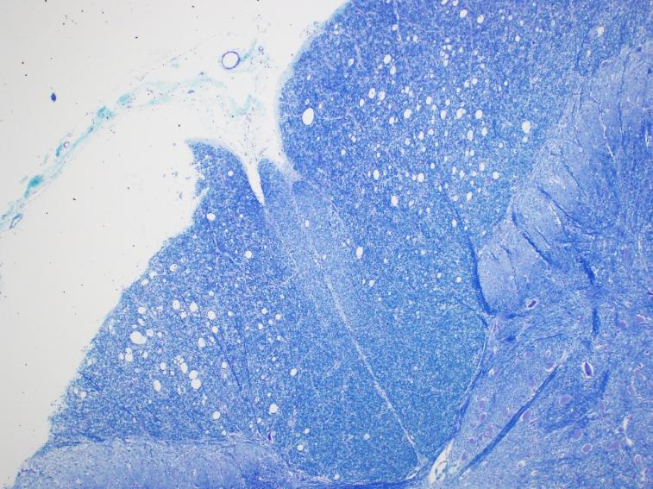
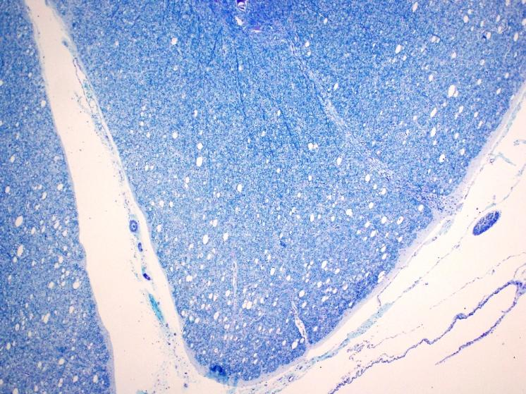
背索（今回）
（参考）背索（前回）
腹索（今回）
（参考）腹索（前回）
図５ 前回と今回の比較
Notes:
９．前回の症例と比較しました。左側が今回ので、右側が前回の症例です。倍率は概ね同じです。今回の方がより小空胞の数が多く、特に背索において顕著でした。

Slide 8
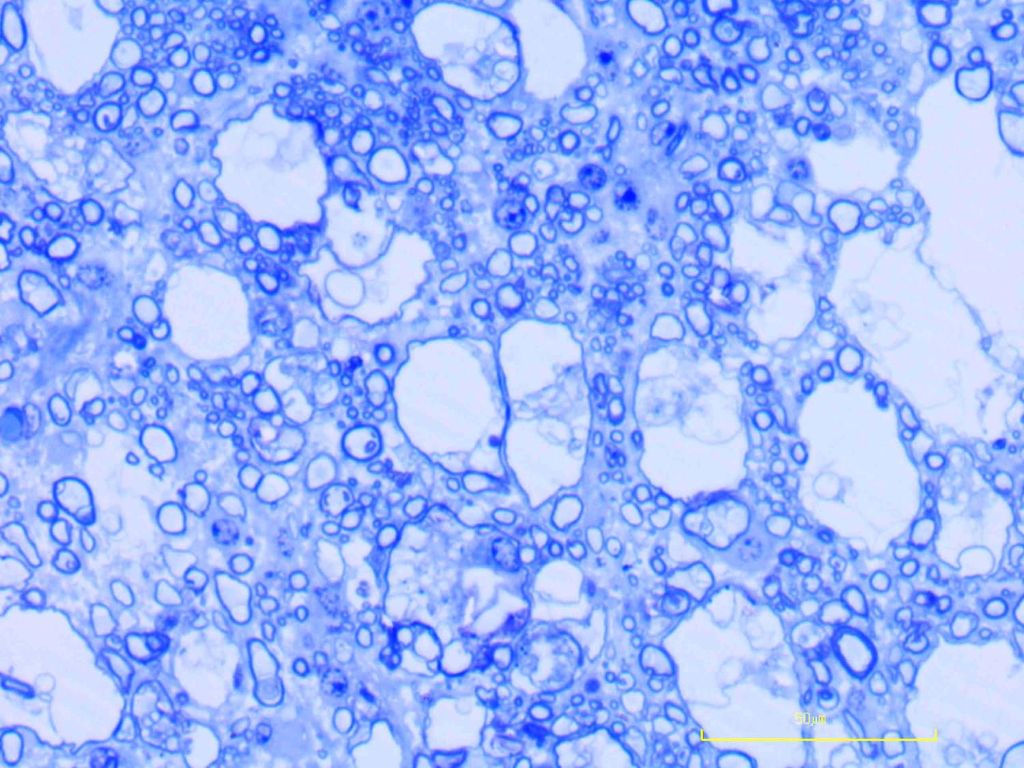
腰髄の小空胞形成部（KB染色）
軸索周囲の拡張
＊
Ｎ
Ｎ
＊
M
Ｎ：軸索、Ｍ：髄鞘
図６ 軸索周囲の空間の拡張
Notes:
１０．腰髄の小空胞形成部位を拡大すると、軸索の周囲の空間の拡張が観察されました。

Slide 9
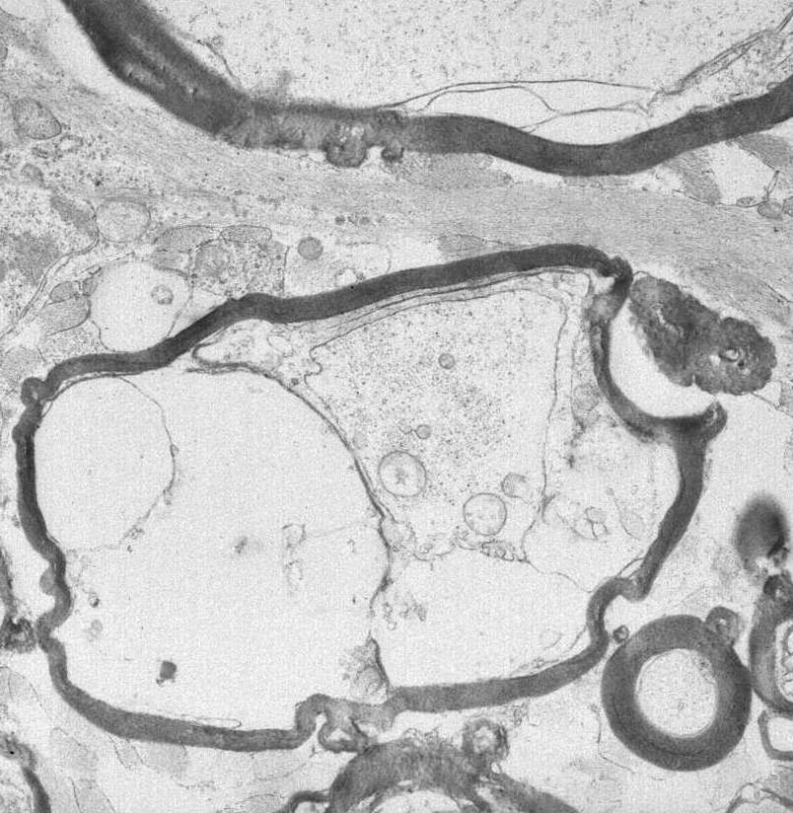
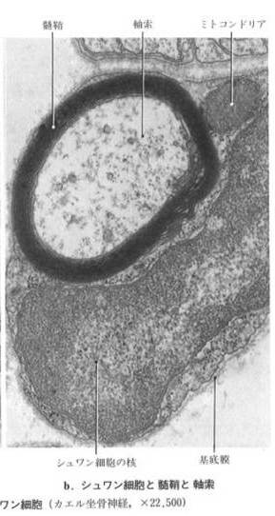
腰髄（電子顕微鏡）
＊
M
参考：正常な髄鞘
髄鞘内水腫
M
Ｎ
Ｎ
M
＊
＊
＃『標準組織学』
（第3版）より
Ｎ：軸索、Ｍ：髄鞘
図７ 髄鞘内水腫
Notes:
１１．腰髄の小空胞形成部位について、電子顕微鏡検査を大阪府立大学で行っていただきました。右側には正常な髄鞘の図を示します。軸索を中心に髄鞘がきっちりと巻かれています。※印の箇所が、髄鞘内水腫が観察された箇所です。上側のものについて、多層構造の髄鞘の一部がはがれ、水腫を起こしていることが特徴的です。

Slide 10
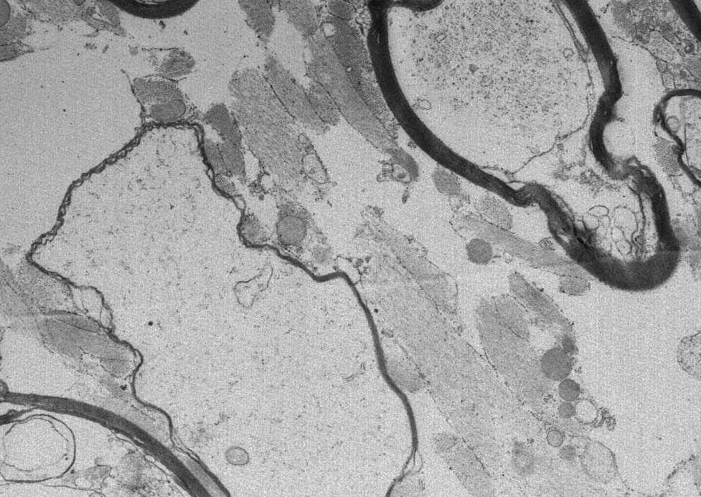
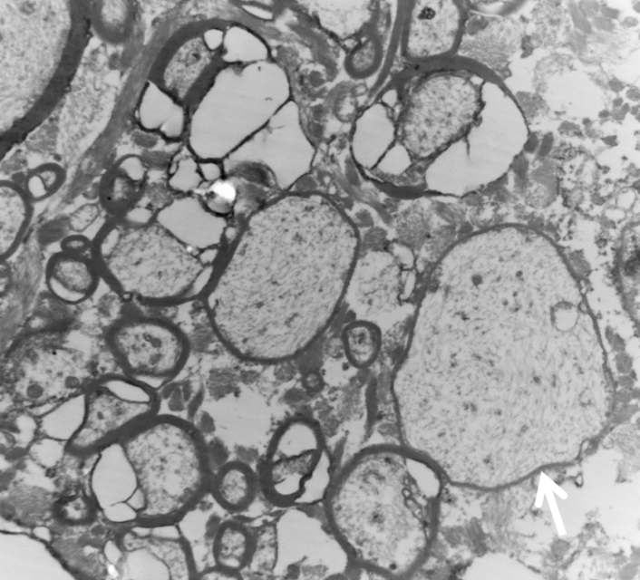
腰髄：電子顕微鏡
Ｎ
M
髄鞘内水腫
＊
髄鞘内水腫
頸髄（前回）
M
M
Ｎ
＊
Ｎ
髄鞘の
低形成
M
髄鞘の
低形成
Ｎ：軸索、Ｍ：髄鞘
図８ 髄鞘の低形成
Notes:
１２．前回の症例と比較したところ、髄鞘内水腫が同様に認められ、一部の有髄神経において、髄鞘の低形成も同様に認められました。示した図の倍率は異なりますが、通常は、太い軸索には太い髄鞘が巻かれています。

Slide 11
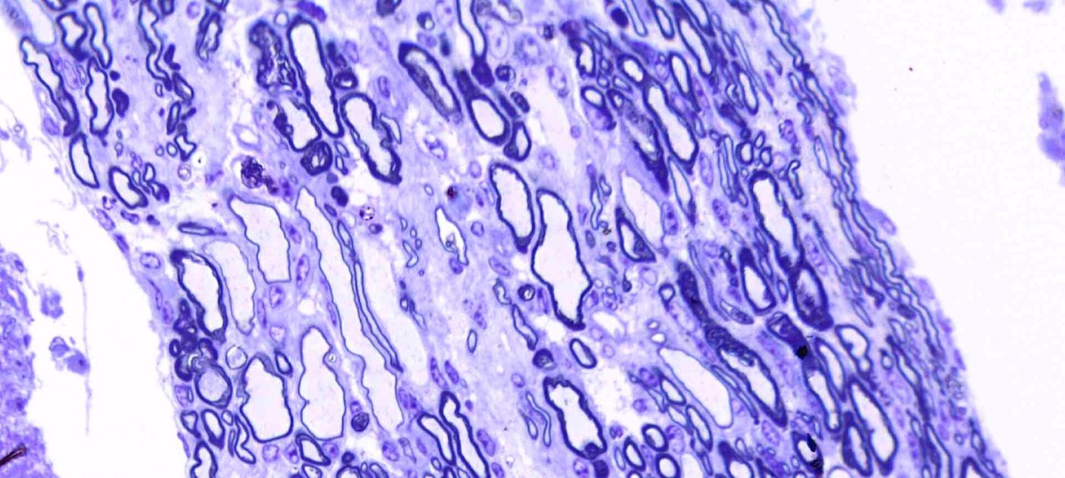
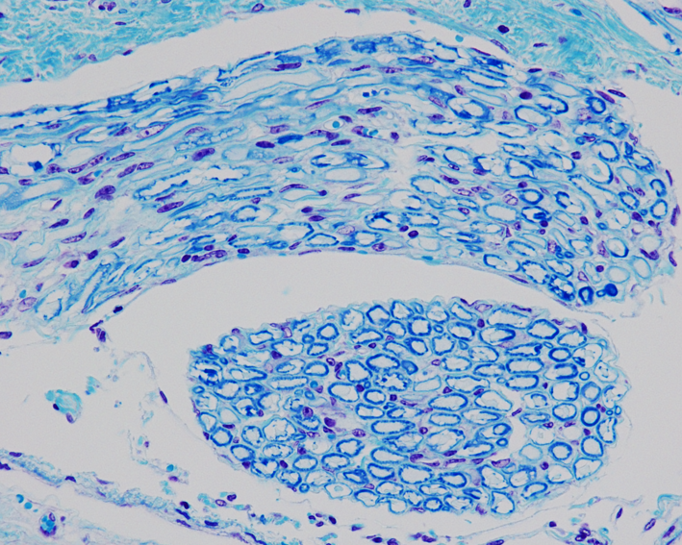
脊髄神経（今回）
髄鞘の
低形成
脊髄神経（前回）
髄鞘の
低形成
図９ 脊髄神経のKB染色像 髄鞘の低形成
Notes:
１３．脊髄神経において、髄鞘の低形成が一部で認められました。これは前回の症例でも認められていました。脊髄神経の神経は末梢神経であるため、中枢神経系の脊髄とは髄鞘を構成する細胞が異なります。このことについては今後詳しく検討していきたいと考えています。次に関連母牛の産歴と症状がみられた子牛の関係を示します。

Slide 12
母牛１
１
母牛２（Ａ）
１
（Ｆ）
２
２
（Ｇ）
（Ｂ）
３
（Ｃ）
※症状が生後数日で治まった
４
症例１（Ａ）
前回の症例
：雌
５
３
（Ｈ）
（Ｄ）
：雄
６
（Ｅ）
４
症例２（Ｈ）
今回の症例
（ ） ：種雄牛
：症状あり
数字：産次数
図１０ 関連母牛の産歴と症状の有無
Notes:
１４．四角がメス、丸がオス、かっこが種雄牛、黄色の印は症状がみられたことを示します。母牛１の最初の子牛が母牛２となりました。母牛１の４産目の子牛が、前回の症例です。母牛２と同じ種雄牛でした。母牛２の２産目の子牛は出生直後から振戦を呈しましたが、数日で治まりました。その後肥育されましたが、後駒が弱く、踏ん張りが効かないなどの症状がみられました。ここまでが前回の状況です。その後に生まれた、母牛２の４産目の子牛が今回の症例です。母牛２の３産目の雌子牛と同じ種雄牛でしたが、雄子牛のみ症状が認められました。次に雌雄の別と症状の関連について示します。

Slide 13
表３ 子牛の雌雄と症状の有無
２頭の母牛から出生
当農家で
生まれた子牛（※）
（Ｈ２２.７～Ｈ２７.１２）
 | 雄 | 雌 | 計
症状あり | ４ | ０ | ４
症状なし | ２５ | ３２ | ５７
計 | ２９ | ３２ | ６１
 | 雄 | 雌 | 計
症状あり | ４ | ０ | ４
症状なし | ０ | ６ | ６
計 | ４ | ６ | １０
関連母牛２頭から
生まれた子牛（※）
※フィッシャーの直接確率計算法により、雌雄の別と振戦の有無の２要因間に
関連ありと判定（危険率５％）｛直接確率Ｐ値＝0.045（子牛全体）、0.004（母牛２頭分）｝
Notes:
１５．当農家で出生された子牛は期間中６１頭存在し、症状がみられた個体は雄の４頭でした。いずれも母牛１と母牛２の子牛でした。下側の表は、この母牛２頭から生まれた子牛です。各表について、フィッシャーの直接確率計算法を行ったところ、危険率５％で検定し、雌雄の別と振戦の有無の２要因の間に関連があると判定されました。

